Slide 1
Вооруженные силы Турции
ИД23-1 Маслов АН

Slide 2
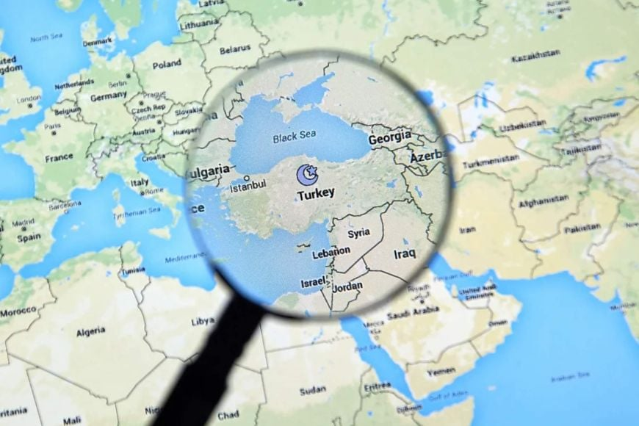
Вооружённые силы Турции
— одни из самых многочисленных и боеспособных в НАТО, обладающие современными вооружениями, развитой оборонной промышленностью и обширным боевым опытом. Стратегическое положение страны между Европой, Азией и Ближним Востоком делает турецкую армию ключевым игроком в регионе.

Slide 3
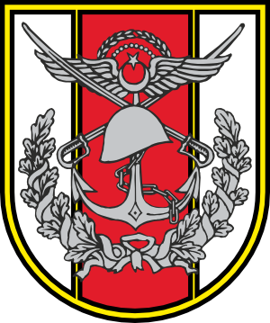
Структура ВС Турции
Армия Турции включает несколько основных компонентов:
Сухопутные войска
Военно-морские силы
Военно-воздушные силы
Жандармерия
Береговая охрана, отвечающая за безопасность морских границ.

Slide 4
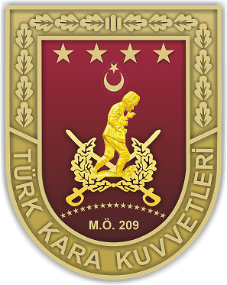
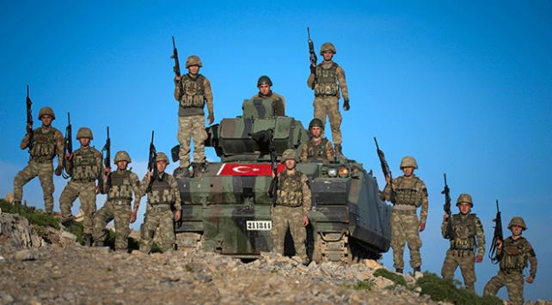
Сухопутные войска
Численность и структура:
~260 000 военнослужащих
Одна из крупнейших армий НАТО
Корпуса: танковые, механизированные, воздушно-десантные, артиллерийские, ПВО и спецназ
Ключевые силы:
Механизированные и танковые бригады
Коммандос — элитные горные части
Бригада спецназначения “Bordo Bereliler” (бордовые береты)

Slide 5
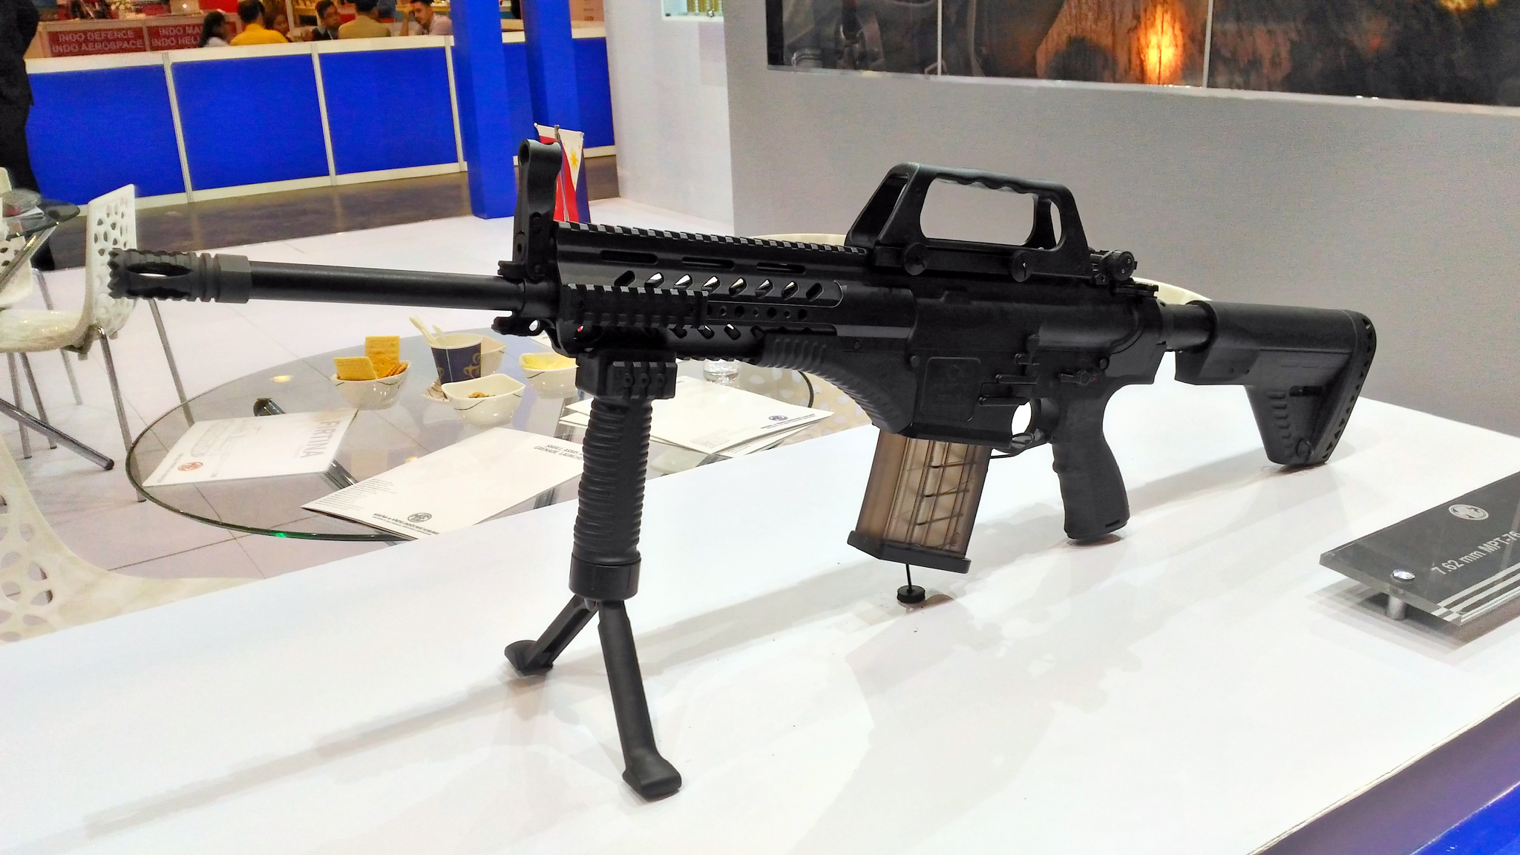
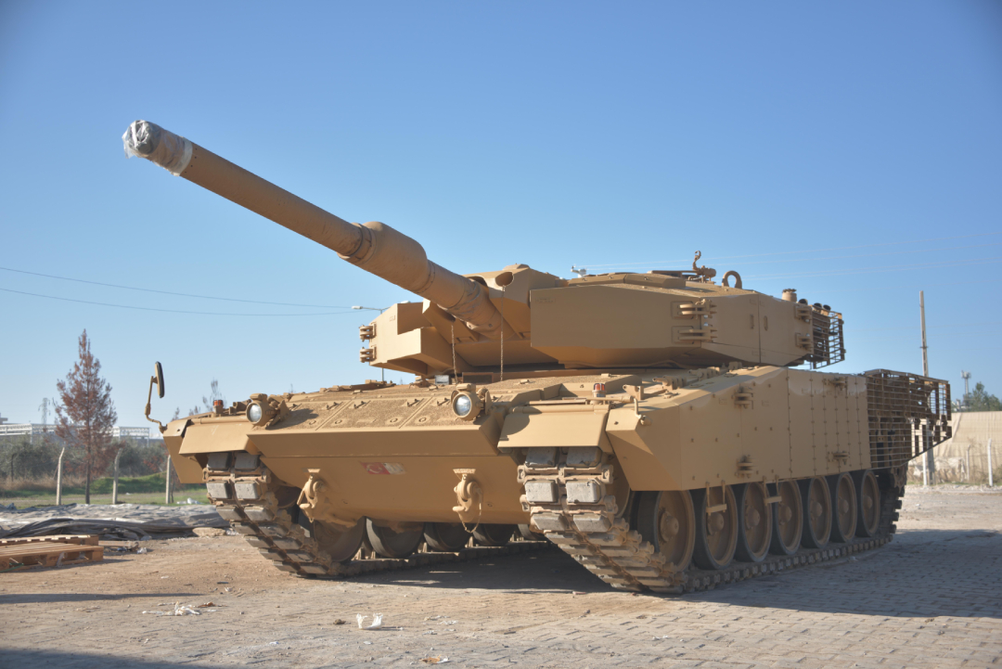
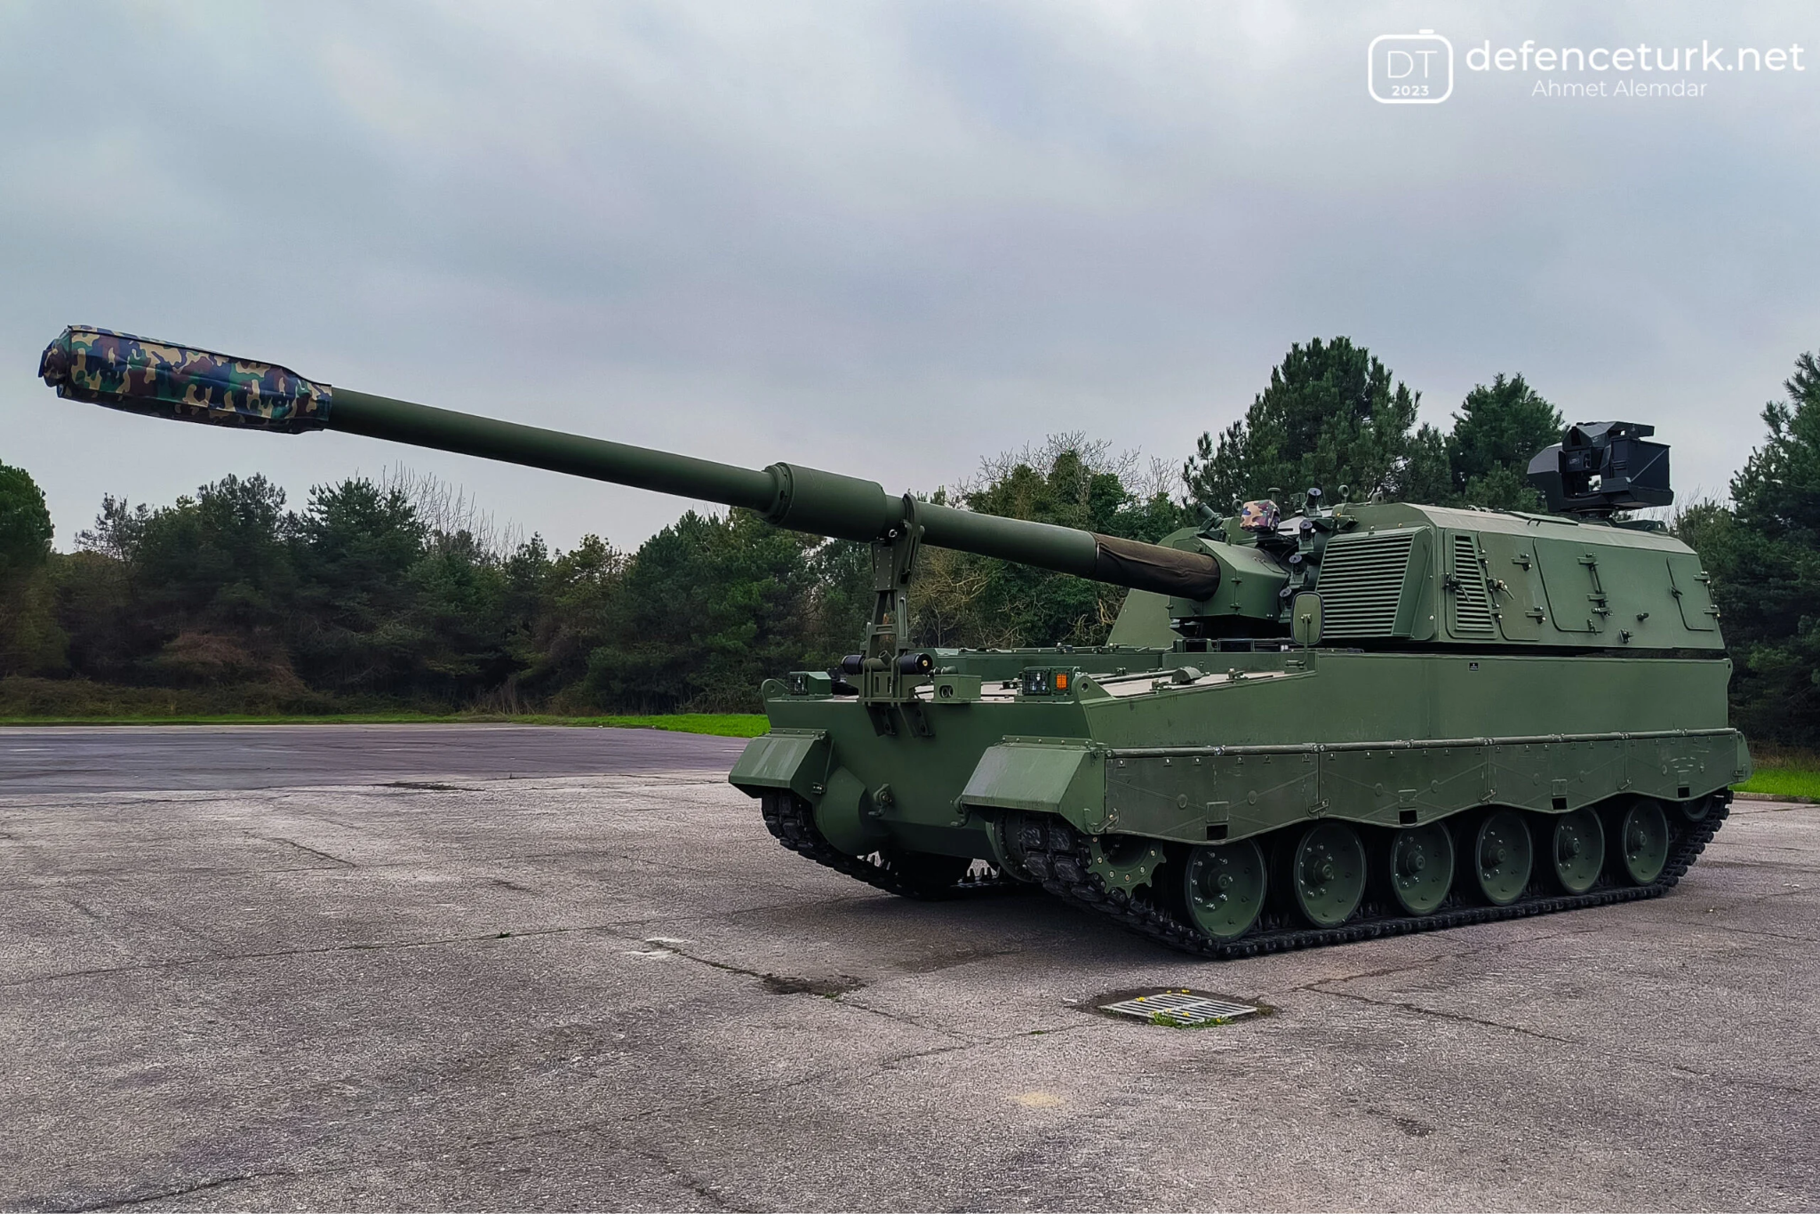
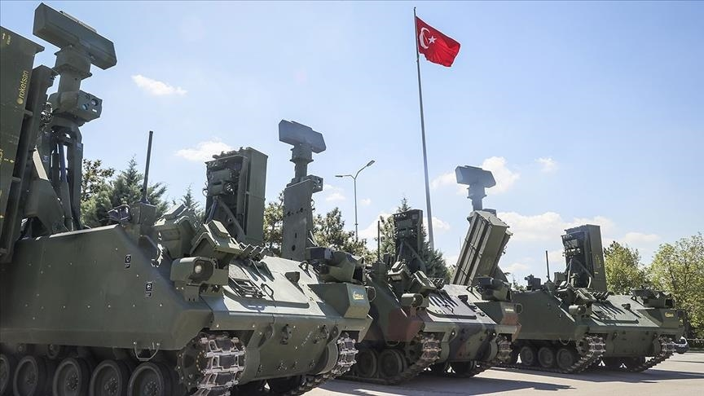
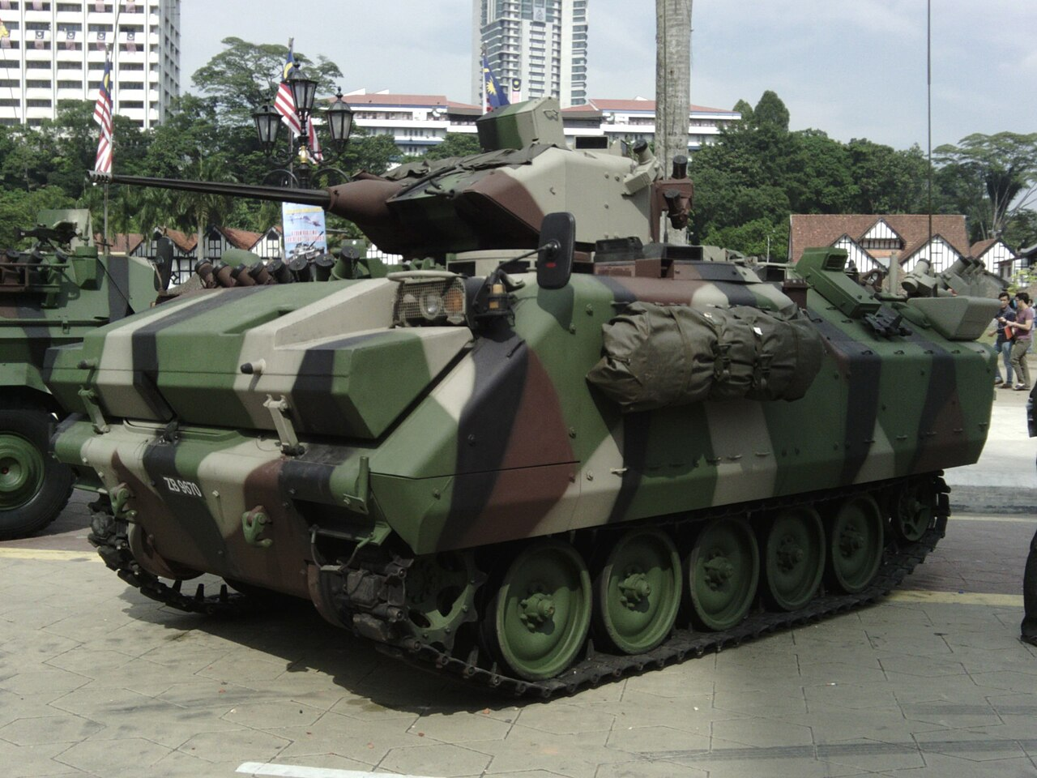
Сухопутные войска
MPT-76
Leopard 2A4
T-155 Furina
HISAR-A
ACV-15

Slide 6
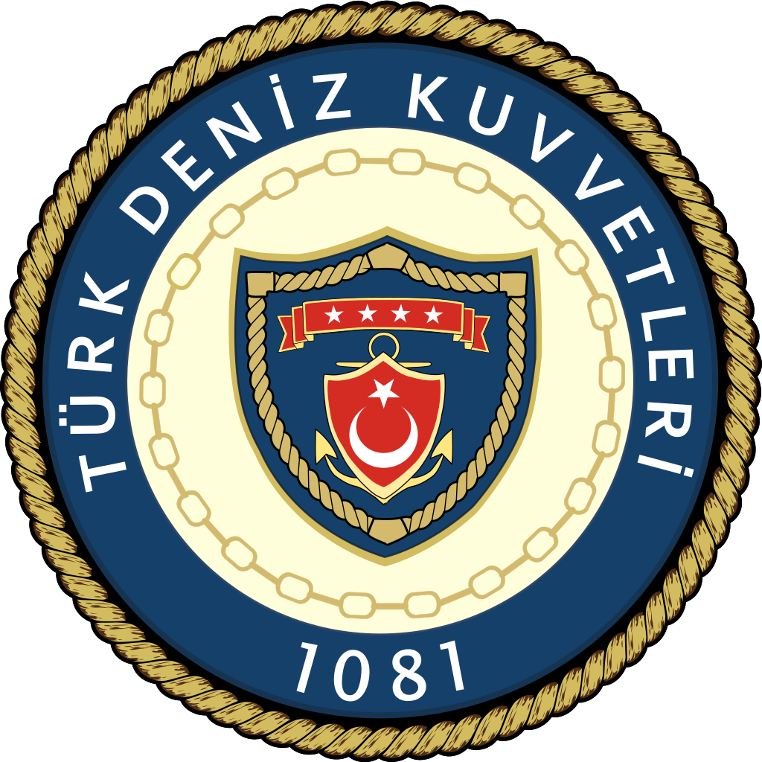
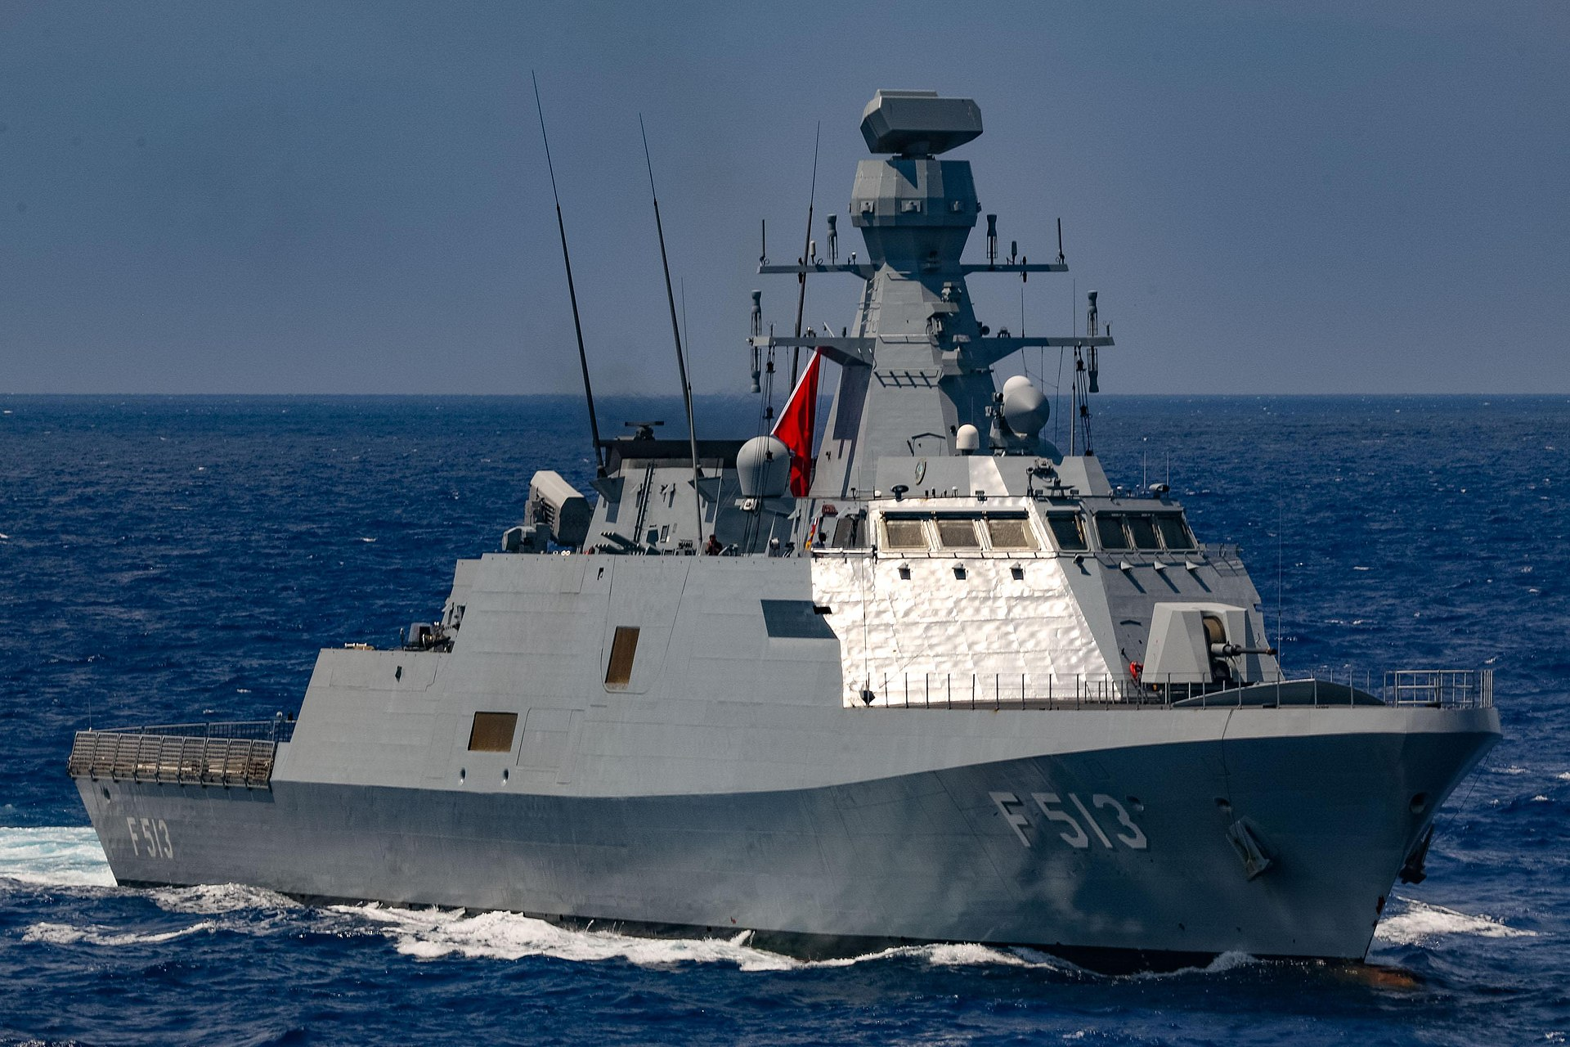
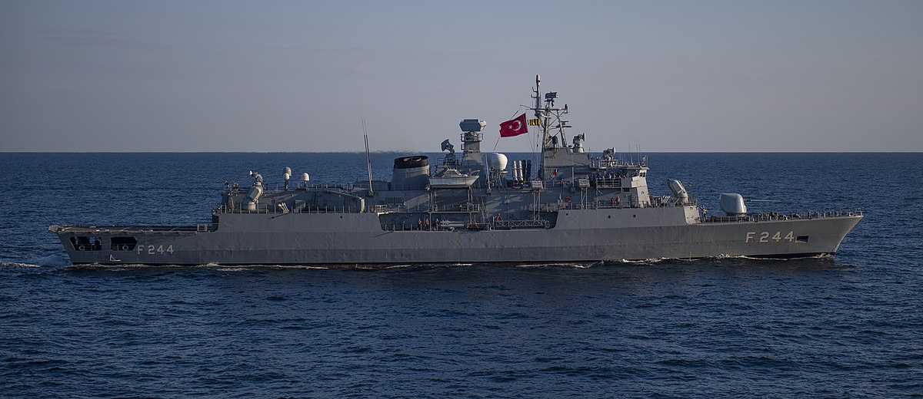
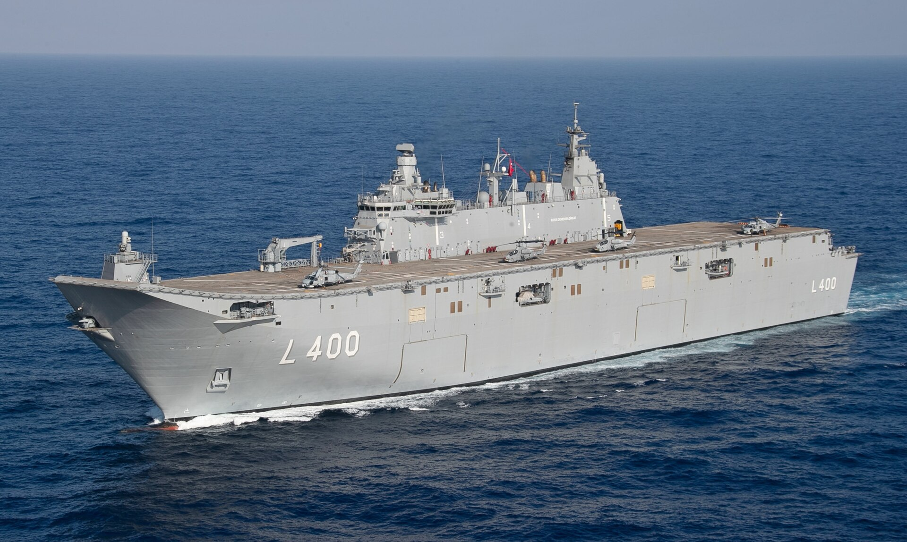
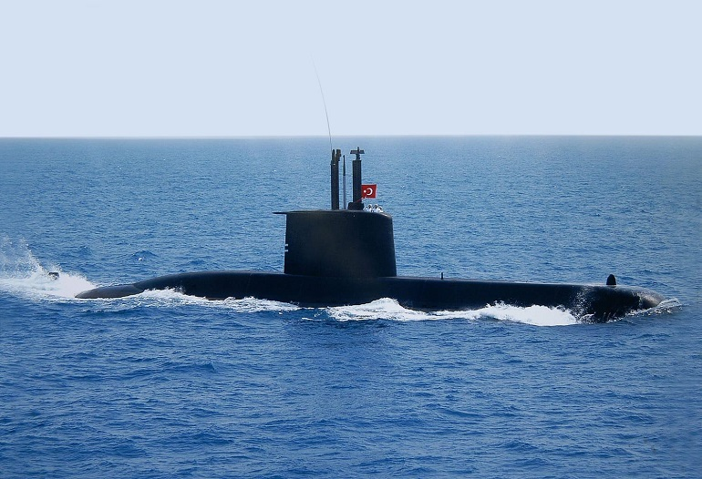
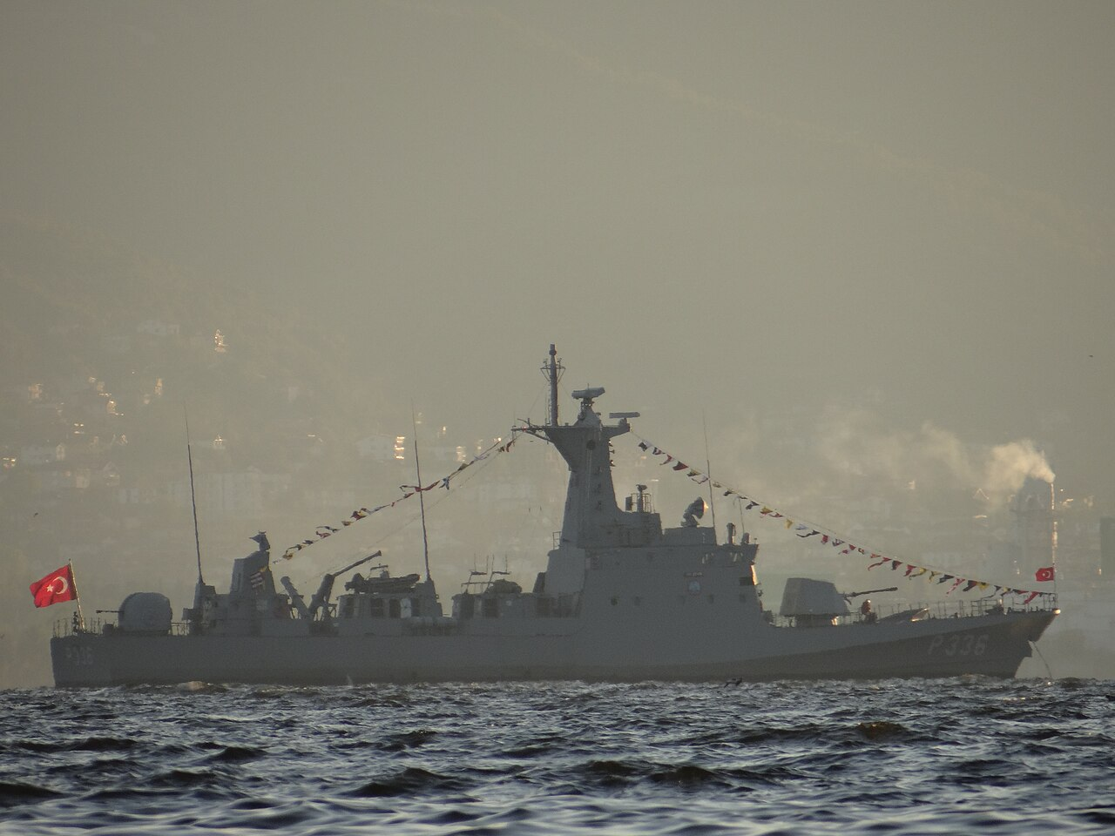
Военно-морские силы
Ada-class
Barbaros
TCG Anadolu
Type-209
Kilic-class

Slide 7
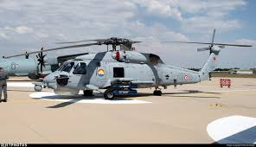
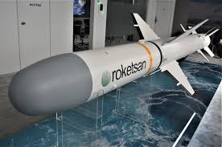
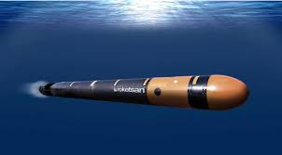
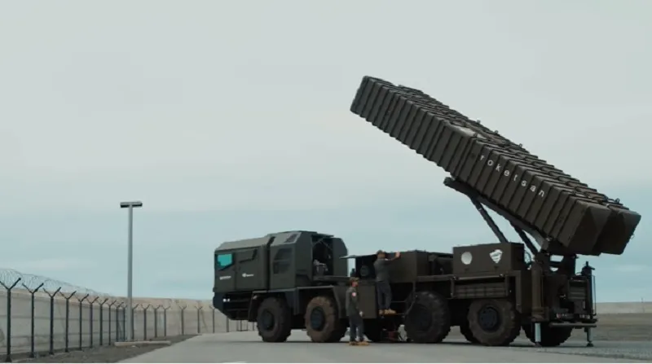
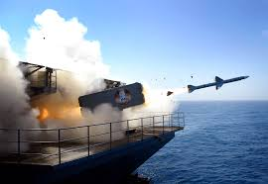
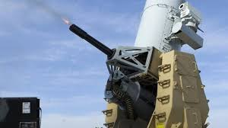
Военно-морские силы
S-70B Seahawk
Atmaca
Akya
Tayfun
Sea Sparrow
C-RAM

Slide 8

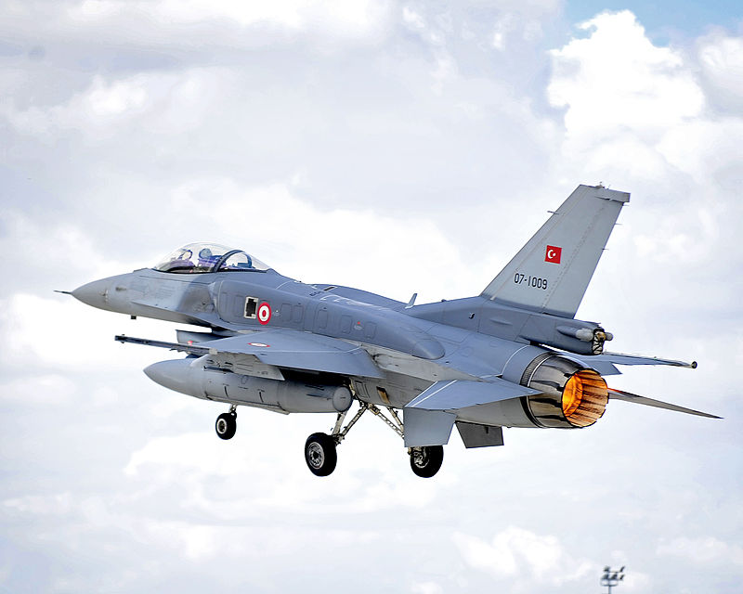
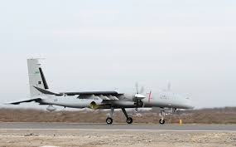
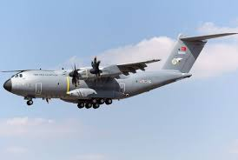
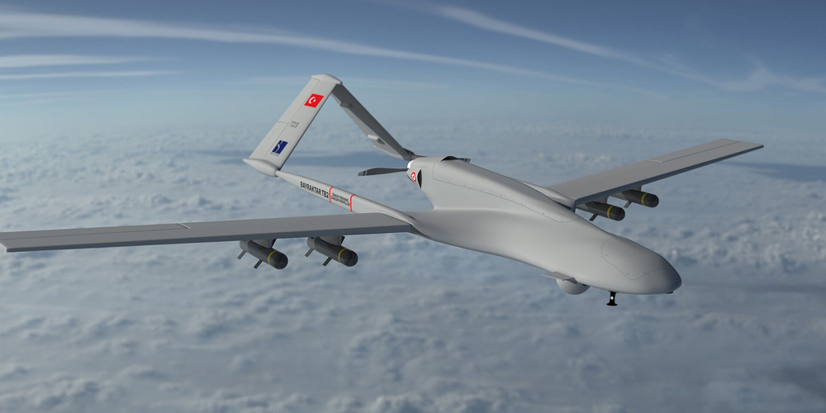
Военно-воздушные силы
F16C/D
Численность и структура
~50 000 военнослужащих
Истребительные, штурмовые, транспортные, учебные части
Akinci
A400M
Bayraktar TB2

Slide 9

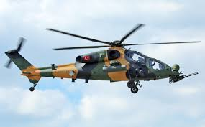
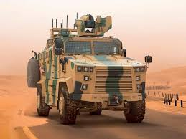
Жандармерия
Роль
Внутренняя безопасность
Борьба с терроризмом (ПКК)
Контроль сельских районов и границ
Особенность: выполняет функции армии в восточных горных провинциях.
T129 ATAK
Kirpi

Slide 10
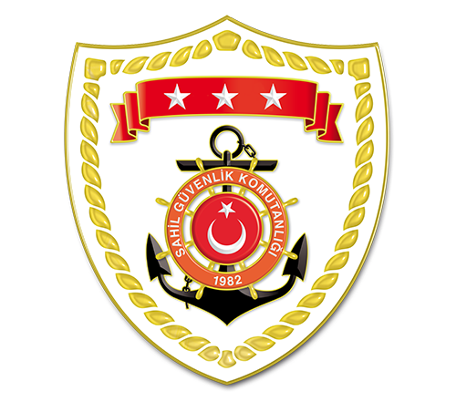
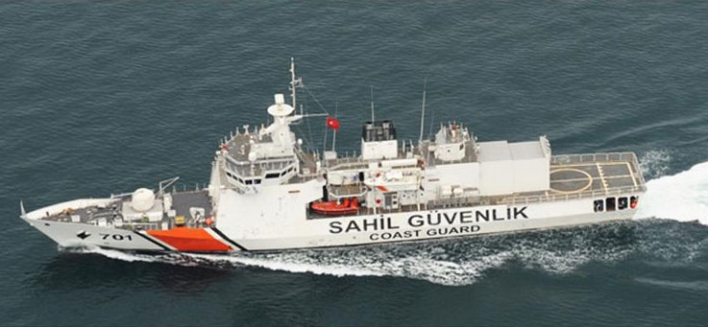
Береговая охрана
Задачи
Защита морских границ
Борьба с контрабандой и нелегальной миграцией
Поисково-спасательные операции
Dost-class

Slide 11
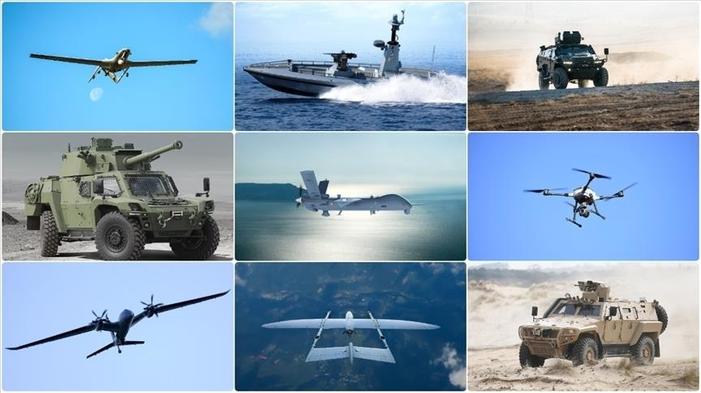
Текущие разработки
Baykar:
Bayraktar TB2, Akıncı, Kızılelma
Aselsan
РЛС, системы связи, ПВО
Roketsan
Ракеты Atmaca, HISAR, T-300
TAI
TF-X, Anka, Hürjet, T129, Aksungur
BMC
Altay, бронетехника
FNSS
Kaplan, Pars

Slide 12
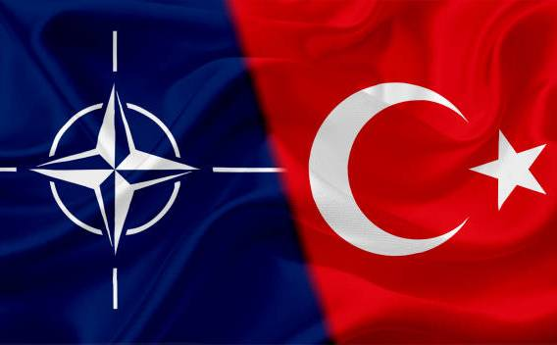
Турция в НАТО
Турция — важный член НАТО, располагающий второй по численности армией в альянсе. Контролирует стратегические проливы Босфор и Дарданеллы, обеспечивая безопасность Чёрного моря. Несмотря на периодические политические сложности, Турция остаётся ключевым союзником Запада.

Slide 13
Спасибо за внимание

